Slide 1
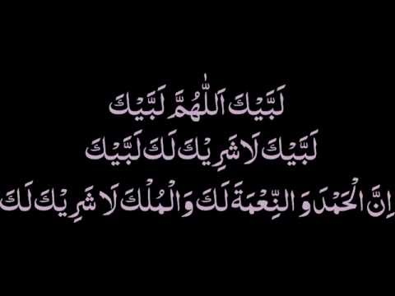
আচ্ছালামু আলাইকুম
স্বাগতম

Slide 2
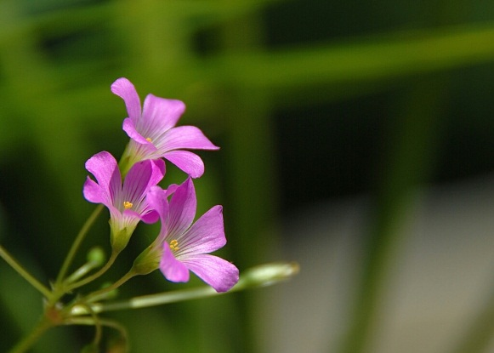
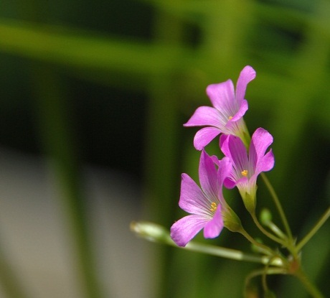
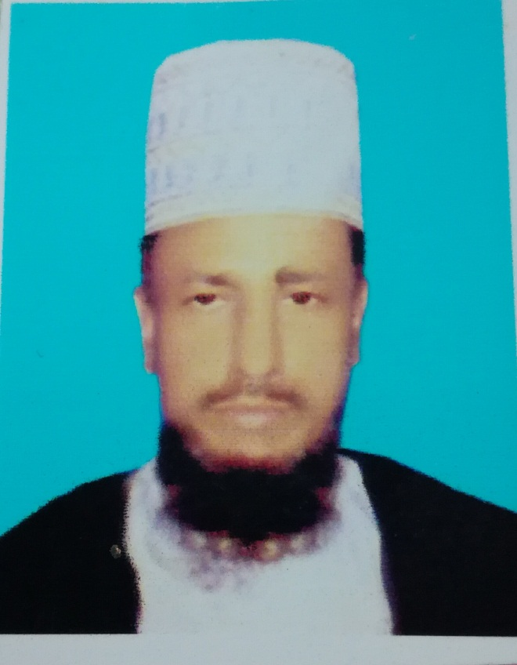
শিক্ষক পরিচিতি
নামঃ আবু সাঈদ মুঃমাকছুদ
পদবীঃ উপাধ্যক্ষ
প্রতিষ্ঠানঃ বগাচতর ফাজিল মাদ্রাসা, সীতাকুণ্ড,চট্টগ্রাম।
মোবাইলঃ ০১৮১২-১০০৭৭৬

Slide 3
পাঠ পরিচিতি
শ্রেণীঃ আলিম
বিষয়ঃ ফিকহ ১ম পত্র
আজকের পাঠঃএক নজরে হজ্জে তামাত্তো
সময়ঃ ৪০ মিনিট

Slide 4
পাঠের উদ্দেশ্য
এ পাঠ শেষে শিক্ষার্থীরা জানতে পারবে- - -
এহরামের পদ্বতি
তামাত্তো হজ্জের সহজ পধ্বতি
ওমরা পালনের নিয়ম
দিন ওয়ারী তামাত্তো হজ পালনের সহজ প্রক্রিয়া
প্রথম থেকে শেষ পর্যন্ত হজ্জের ধারাবাহিক কার্যাদি

Slide 5
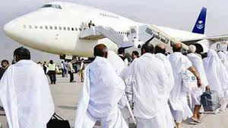
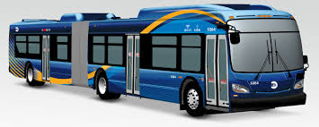
পাঠ উপস্থাপনা
পবিত্র ওমরা করার নিয়তে এহরামের কাপড় পরিধান করে ঢাকা এয়ারপোর্ট হতে জেদ্দার উদ্দেশ্যে রওয়ানা হব। তখন থেকে তালবিয়া পাঠ শুরূ হবে।
ঢাকা থেকে জেদ্দা যেতে সময় লাগে ৬ ঘণ্টা। জেদ্দা থেকে মক্কা যেতে বাসে সময় লাগে দুই ঘণ্টা।
মক্কা শরীফে নির্দিষ্ট বাড়িতে পৌঁছে খাওয়া-দাওয়া করে মসজিদে হারামে ওমরা করতে যাবো ইনশাআল্লাহ।

Slide 6
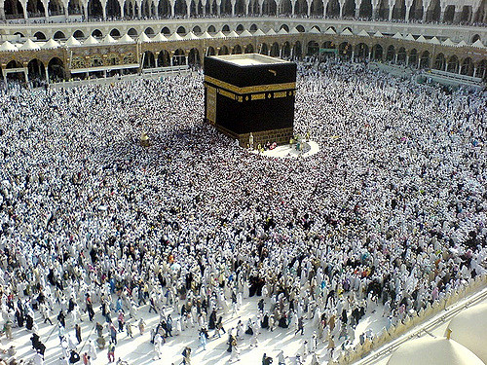

Slide 7
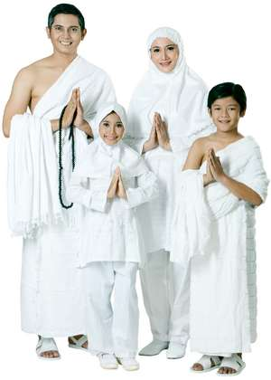
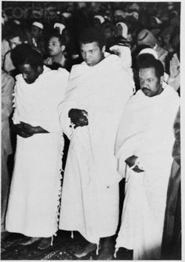
ইহরাম
ওযু গোসল করে পাক-পবিত্র হওয়া।
ইহরামের কাপড় পরিধান করা।
দুই রাকাত সুন্নাতুল ইহরাম নামায আদায় করা।
হজ্জের নিয়ত করে তালবিয়াপাঠ করা।

Slide 8
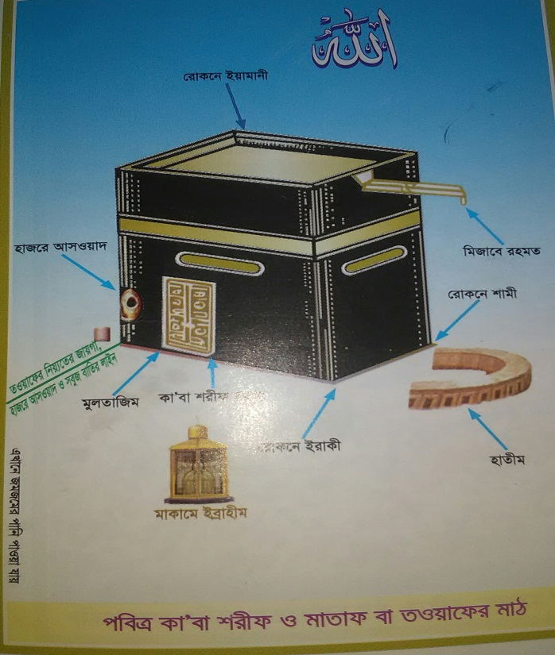
ওমরাহ আদায়
তালবিয়া পাঠরত অবস্থায় হারাম শরীফে প্রবেশ ।
হাজরে আসওয়াদ বরাবর সবুজ চিহ্ন থেকে তাওয়াফ শুরু এবং সাত চক্কর দেয়া।
মাকামে ইব্রাহিমের পেছনে দুই রাকাত ওয়াজিবুত তাওয়াফ নামায আদায়।
সায়ীকরা-ছাফা মারওয়ায় ৭ বার দৌড়ানো।
মাথা মুণ্ডন বা চুল খাটকরে ইহরাম ত্যাগ করা।

Slide 9
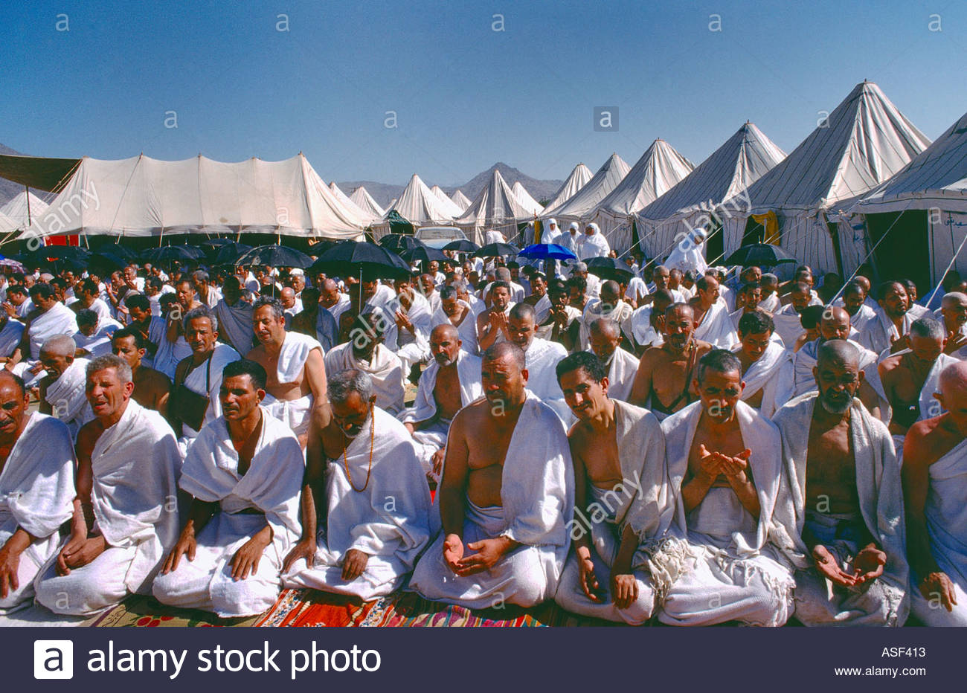
৮ই জিলহজ্জ
মীনা গমন ও অবস্থান
কাবা শরীফে তাওয়াফ করা .সম্ভব হলে সায়ী করা।
হজের নিয়তে ইহরামের কাপড় পরিধান।
জোহরের পুর্বে মীনায় পৌঁছা।
৮ তারিখের জোহর
থেকে ৯ তারিখের
ফজর পর্যন্ত মীনায়
৫ ওয়াক্ত নামাজ আদায়।

Slide 10
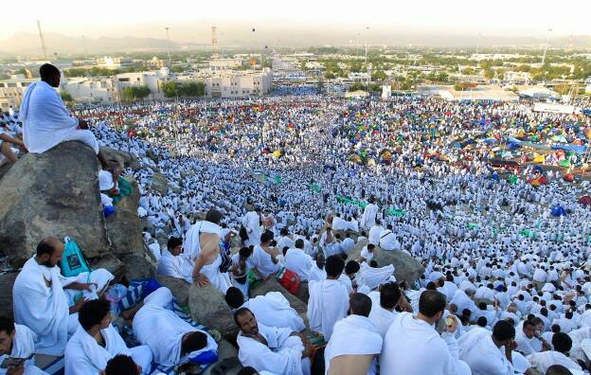
৯ই জিলহজ্জ (দিবা)
আরাফায় অবস্থান
সুর্য হেলার পর থেকে সুর্যাস্ত পর্যন্ত ওকুফে আরাফা বা আরাফাতে অবস্থান।
সুর্যোদয়ের পরে মীনা থেকে আরাফাতে রওয়ানা।
সম্ভব হলে খুতবা শুনা।
ইবাদত বন্দেগীতে
মশগুল থাকা।

Slide 11
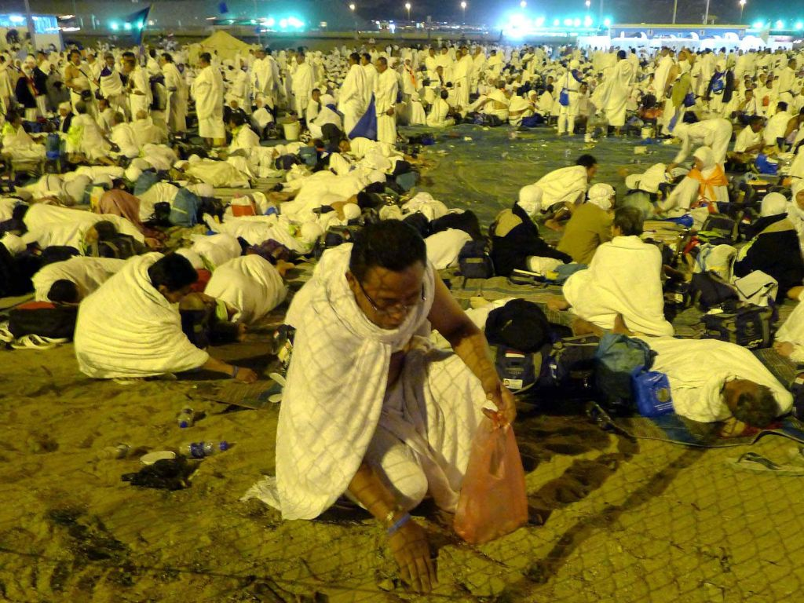
৯ই জিলহজ্জ (রাত)
মুজদালিফায় অবস্থান
সুর্যাস্তের পরে আরাফাত থেকে মুজদালিফার উদ্দেশ্যে রওয়ানা
মুজদালিফায় পোঁছে এশার ওয়াক্তে মাগরিব ও এশার নামাজ একত্রে আদায়।
ফজর পর্জন্ত মুজদালিফায় অবস্থান করে ইবাদাত বন্দেগীতে মশগুল থাকা।
জামারাতে নিক্ষেপের জন্য ৭০ টি কংকর সংগ্রহ।
ফজর নামায আদায় করে মীনার উদ্দেশ্যে রওয়ানা

Slide 12
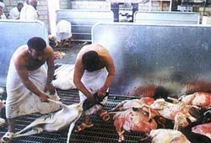
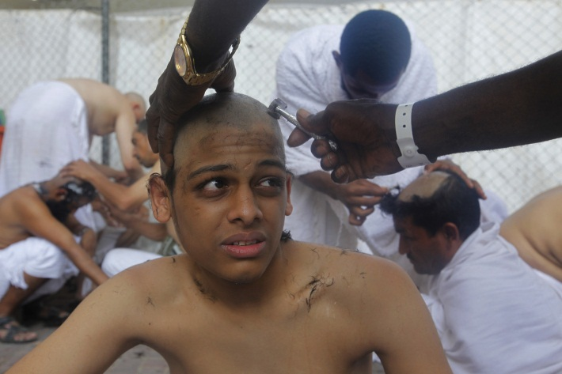
১০ই জিলহজ্জ
মীনায় পৌঁছে জামারাতুল
আকাবায় (বড় শয়তানকে)
৭টি করে কংকর নিক্ষেপ।
কোরবানি করা।
মাথা মুণ্ডন বা চুল কর্তন।
মক্কা শরীফে গমন করে কাবা শরীফে তাওয়াফে জিয়ারত করা।
পুনঃ মীনায় প্রত্যাবর্তন।
১০ তারিখে তাওয়াফে জিয়ারত না করতে পারলে ১১, ১২ বা ১৩ তারিখ যেকোনো দিন তা করা যাবে।
।

Slide 13
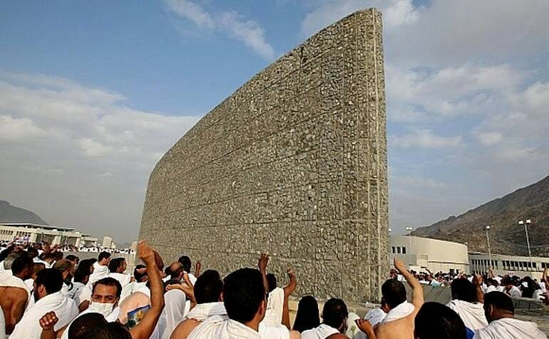
১১ই জিলহজ্জ
মীনায় অবস্থান
সারাদিন মীনায় অবস্থান।
জামারায়ে সুগরা, জামারায়ে উসতা ও জামারায়ে আকাবায় (ছোট, মেজো ও বড় শয়তানকে) পর্যায়ক্রমে ৭টি করে কংকর নিক্ষেপ।

Slide 14
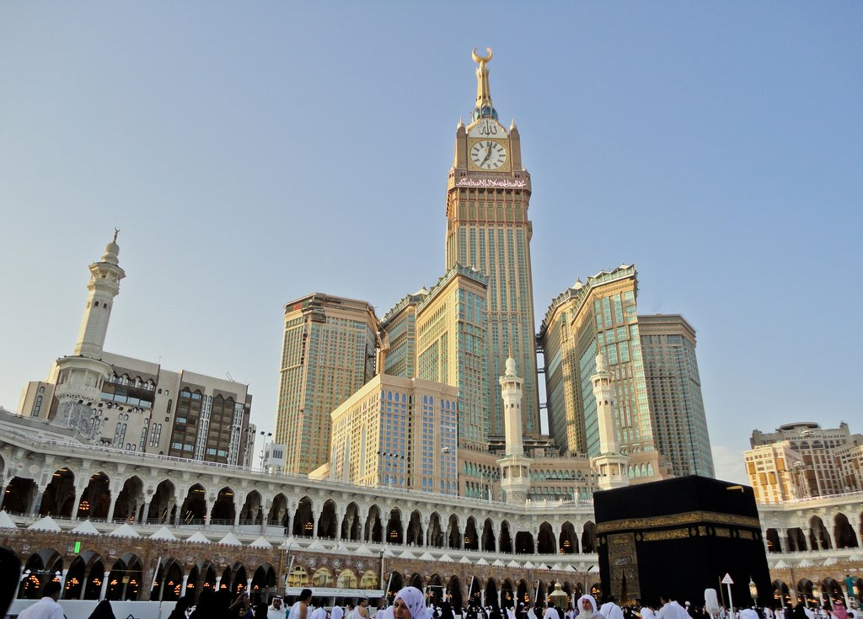
১২ই জিলহজ্জ
পুর্ব নিয়মে তিনটি জামারাতে ৭টি করে কংকর নিক্ষেপ।
ইচ্ছে হলে সুর্যাস্তের পুর্বে মীনা ত্যাগ করে মক্কা শরীফে যাওয়া যাবে।

Slide 15
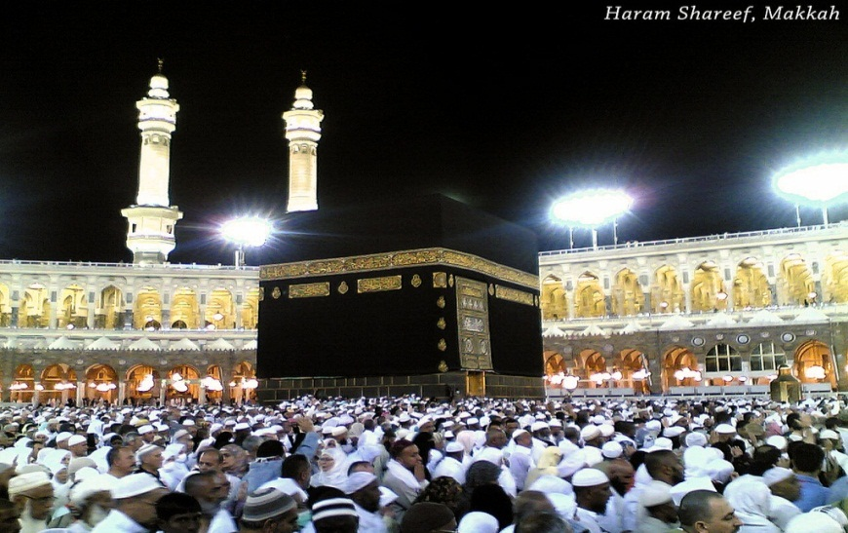
১৩ই জিলহজ্জ
বিদায়ী তাওয়াফ
বিদায়ী তাওয়াফ।
হজ্জের পুর্বে মদীনা শরীফে গিয়ে না থাকলে মদীনায় যাত্রার পুর্বে এবং গিয়ে থাকলে দেশে রওনার পুর্বে তাওয়াফ সমাধা করে মক্কা শরীফ ত্যাগ।

Slide 16
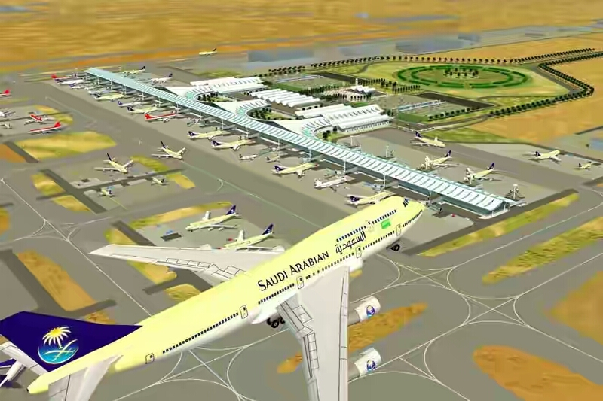
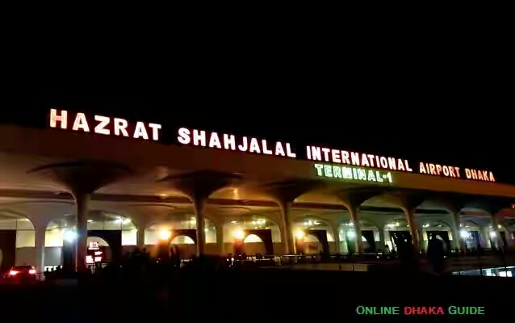
ঢাকার উদ্দেশে জেদ্দা ত্যাগ

Slide 17
মূল্যায়ন
*এহরামের নিয়ম কি?
*ওমরা কিভাবে করতে হয়?
*তামাত্তো হজ্জের পরিচয় দাও
*আরাফাতে অবস্থানের হুকুমকি?
*জাবালে রহমত কোথায় ?
*মিনায় কয় ওয়াক্ত নামায আদায় করা সুন্নত?
*মুযদালিফায় অবস্থানের হুকুমকি?

Slide 18
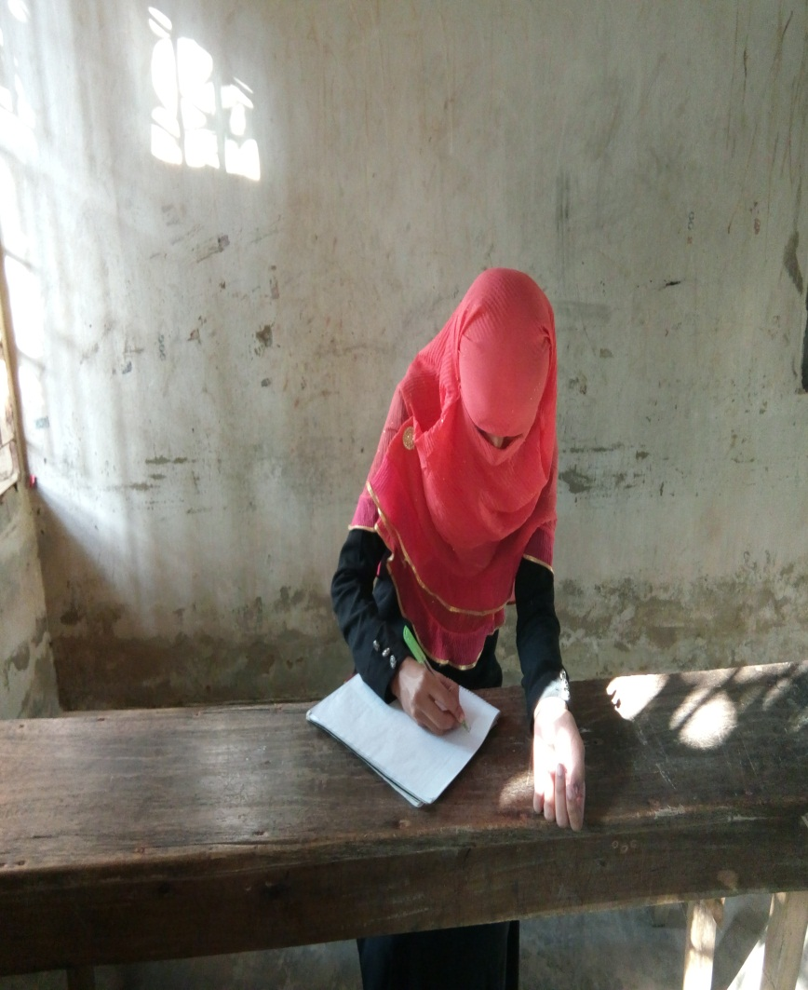
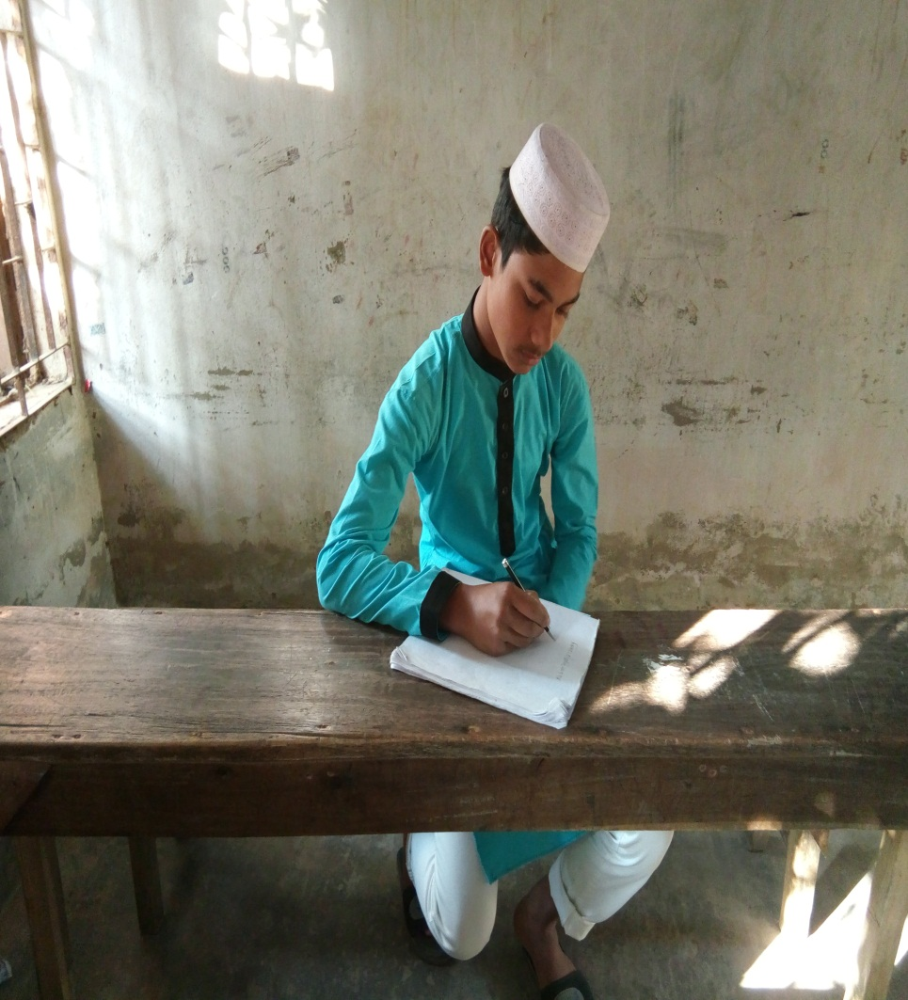
একক কাজ
তাওয়াফে যিয়ারত কত তারিখে করা উত্তম?

Slide 19
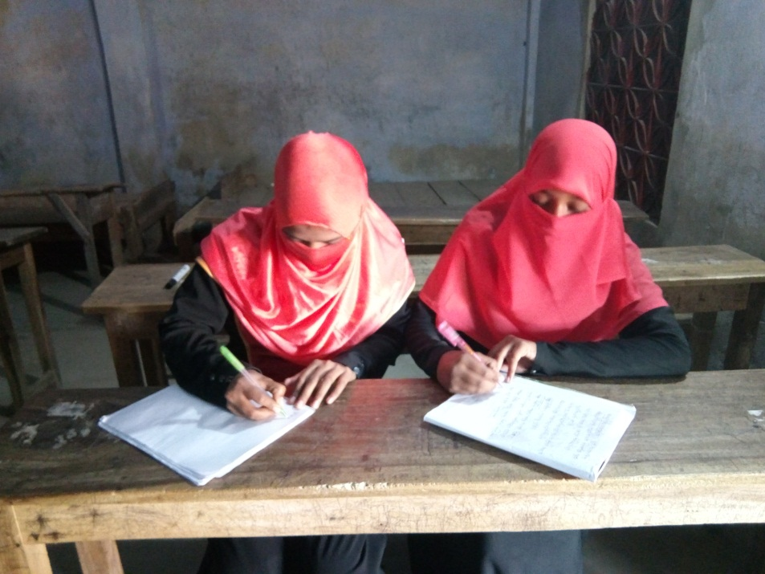
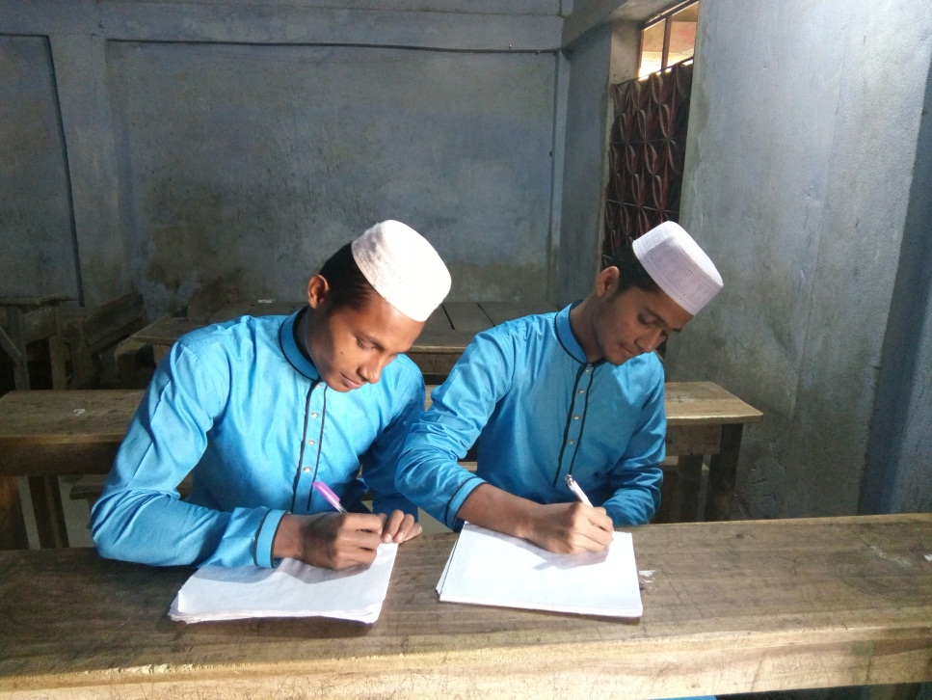
জোড়ায় কাজ
এহরামের নিয়ম কি?

Slide 20
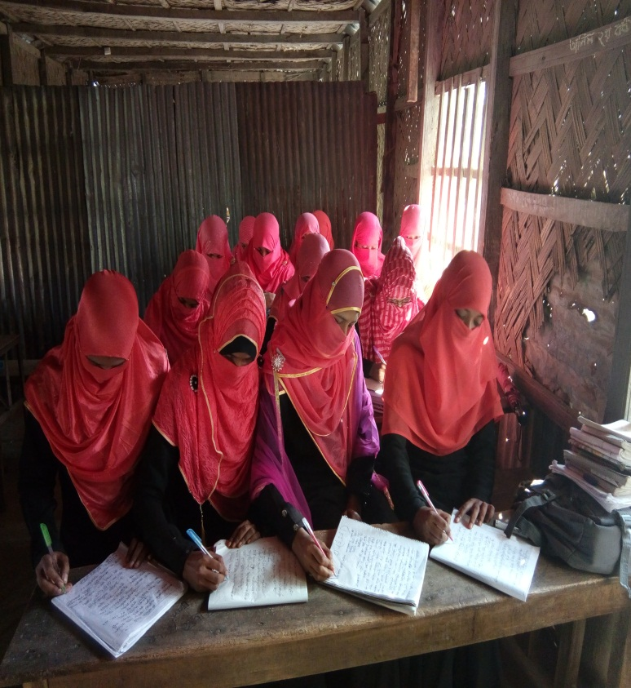
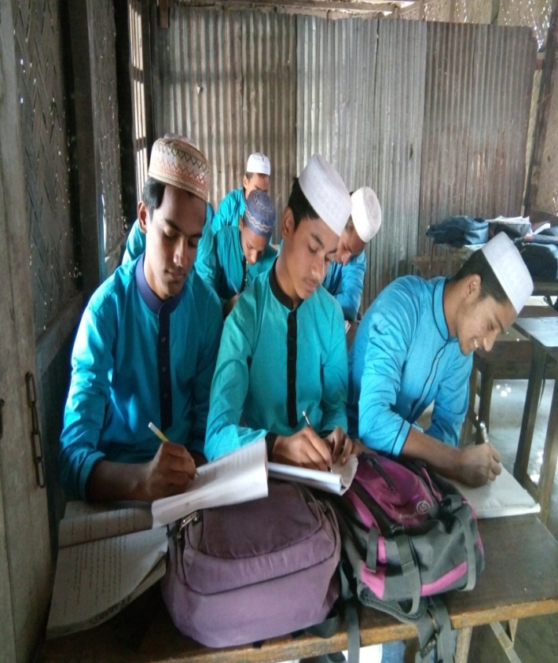
দলীয় কাজ
ওমরাতে কি কি কাজ করতে হয়?

Slide 21
ধন্যবাদ

